Slide 1
Federazione russa

Slide 3
È il paese più vasto del mondo, con una superficie di oltre 17.000.000 km². È suddivisa in Russia europea ed asiatica dalla catena montuosa degli Urali. Il territorio caratterizzato prevalentemente da pianure e modesti rilievi. La vetta più alta è il monte Elbrus (5642 m.) nel Caucaso. I rilievi sono concentrati nelle parti periferiche della Russia, come la penisola di Kamcatka, nell’estremo oriente, con vette che superano i 5000 m.

Slide 4
Alcuni fra i fiumi russi sono tra i maggiori al mondo: - Volga (3541 km); - Ob (4070 km); - Enisej; - Lena;
- Ural. I laghi principali sono il Mar Caspio (28 m. slm) e il lago Bajkal, il più profondo del mondo (profondità media 744 m, massima 1620 m.), sotto tutela dell’Unesco dal 1996. In Russia si trova anche il lago Ladoga, il più grande d’Europa.

Slide 5
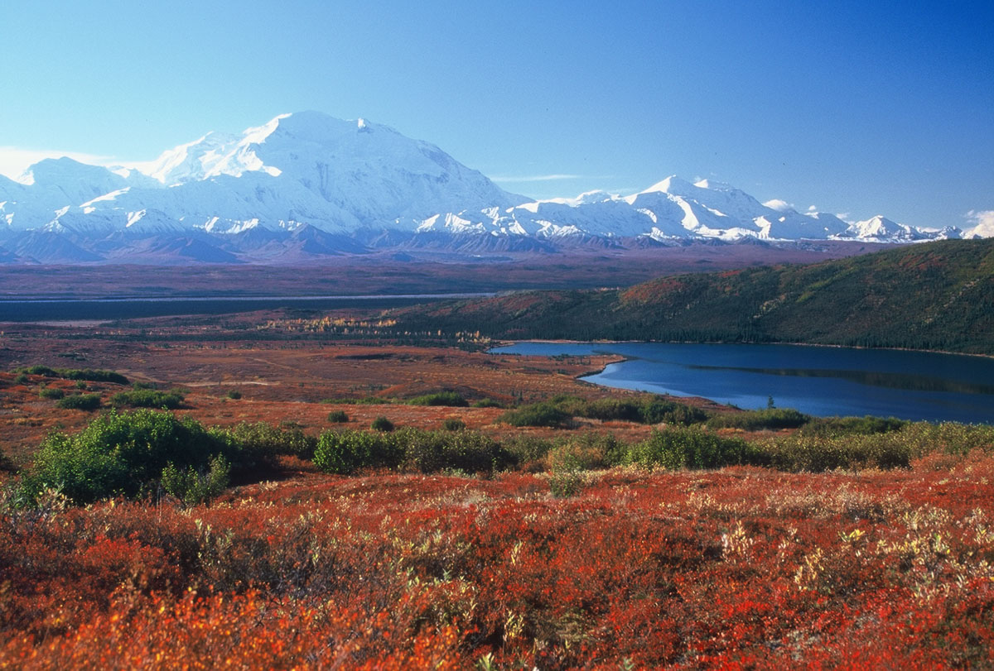
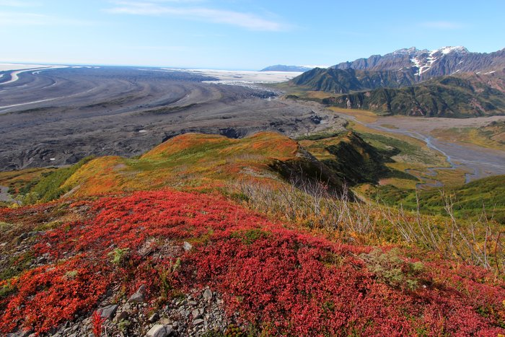
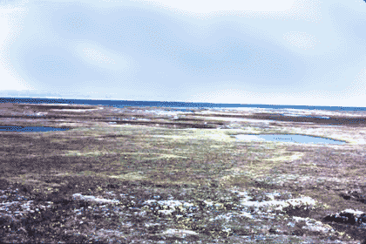
Lungo le coste settentrionali, bagnate dal mar Glaciale Artico, il clima è polare o subpolare. La vegetazione tipica è la tundra. Qui si assiste alle notti bianche.

Slide 6
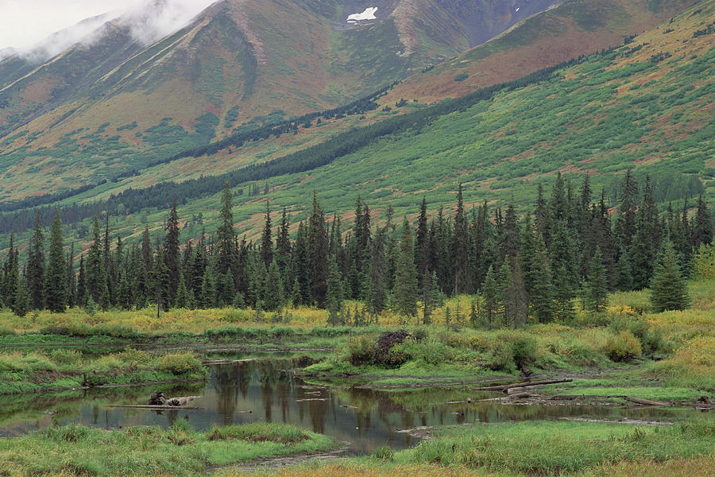
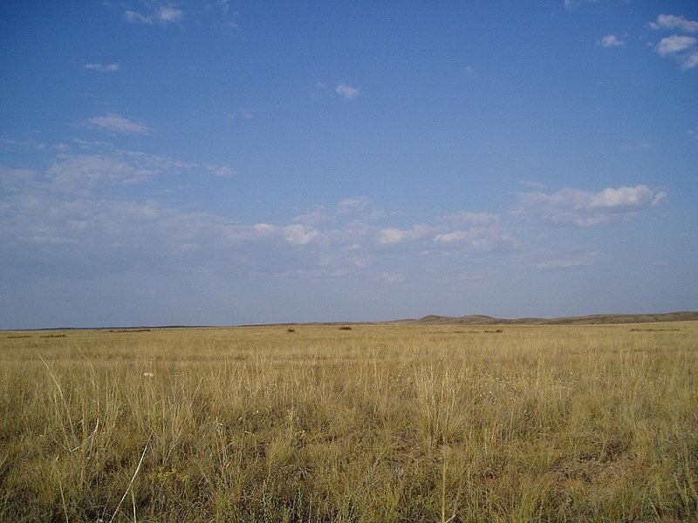
Procedendo verso sud, la tundra si trasforma in taiga, con un clima continentale secco e rigido, detto subartico, con forti escursioni termiche. La taiga russa raggiunge la grandezza degli USA.
La parte meridionale del territorio russo è caratterizzata dal clima continentale: il paesaggio dominante è la steppa. È la zona più popolosa della Russia.

Slide 7
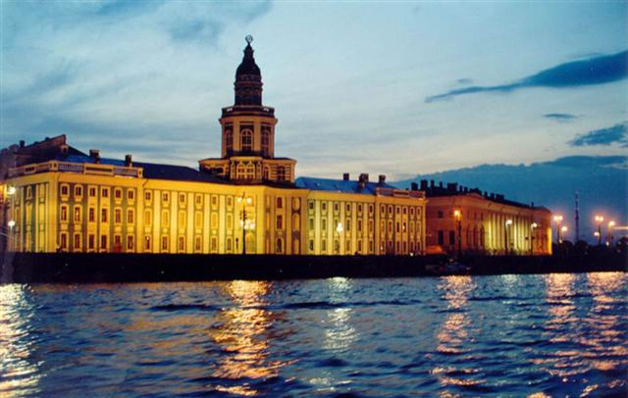
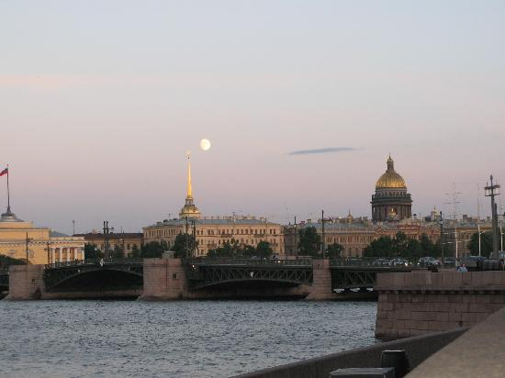
Durante le notti bianche, intorno al solstizio d’estate, si assiste al sole di mezzanotte; il crepuscolo dura solo un paio d’ore. Le più famose sono le notti bianche di San Pietroburgo.

Slide 8
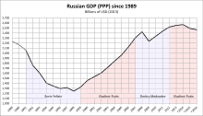
Economia
Crescita economica soprattutto a partire dal XXI secolo, grazie a:
Maggiore stabilità politica;
Crescita del mercato interno.
Petrolio, gas naturale, metalli, e legname rappresentano oltre il 80% delle esportazioni russe all'estero.
Moneta: Rublo.
Principali problemi:
Distribuzione non omogenea della ricchezza;
Forti disuguaglianze geografiche;
Necessità di ammodernare le infrastrutture;
Corruzione (II paese più corrotto in Europa dopo l’Ucraina).
A partire dal 2013, cioè dall’inizio della guerra con l’Ucraina, è iniziata una fase di stagnazione.
Recentemente la Russia ha iniziato a spostare la sua economia verso la Cina (dopo l’annessione della Crimea).

Slide 9
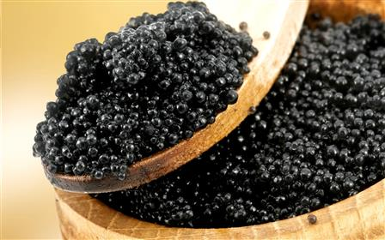
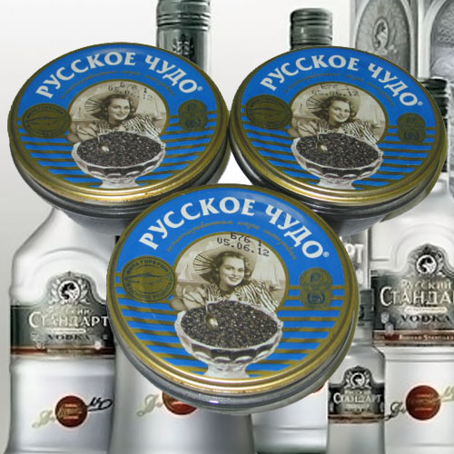
Agricoltura
In Russia, la superficie totale della terra coltivata è stata stimata nel 2005 in 1.237.294 km², la quarta più ampia al mondo.
Politica di credito agricolo in sostegno di:
Singoli agricoltori, che si concentrano soprattutto nella produzione di patate, verdura e frutta;
Aziende agricole private, derivate dai Kolchoz, che si concentrano sulla produzione del grano e sull’allevamento.
Terzo esportatore al mondo di grano dopo Europa e Usa.
La Russia si affaccia su tre oceani: contribuisce all’approvviggionamento di pesce a livello mondiale.
La Russia possiede più di un quinto delle foreste di tutto il mondo, ma questo patrimonio è poco utilizzato.
La Russia è famosa anche per la produzione di caviale, estratto dallo storione. Attualmente è proibita la pesca di storione nel Mar Caspio e nel Mar Nero per evitarne l’estinzione. Il caviale più pregiato si chiama Beluga.

Slide 10
Fonti di Energia
La Russia è una superpotenza energetica e infatti possiede:
le maggiori riserve mondiali di gas naturale;
le ottave più grandi riserve di petrolio;
la seconda più grande riserva di carbone.
La Russia è il principale esportatore mondiale di gas naturale e il secondo più grande produttore. Dal 2014 è iniziata una stretta collaborazione con la Cina, che prevede sia l’esportazione di gas sia la costruzione di un gasdotto.
La Russia è il terzo più grande produttore di energia elettrica di tutto il mondo e il 5° più grande da fonti rinnovabili, il secondo per la produzione idroelettrica; non è ancora sfruttato l’enorme potenziale della Siberia.
La Russia è stata il primo paese a sviluppare energia nucleare per scopi civili e a costruire la prima centrale nucleare del mondo.

Slide 12
Industria
L’industria russa è in gran parte legata al settore minerario e ai trasporti.
In forte crescita è il settore manifatturiero:
È il secondo produttore al mondo di armi, dopo gli Usa (aerei militari, sistemi di difesa aerea, elicotteri, carri armati e veicoli terrestri militari);
Spicca per la produzione di aeromobili e mezzi spaziali;
Sta potenziando l’industria elettrica e microelettrica;
Ha aumentato la produzione automobilistica.
Il settore dei trasporti è molto sviluppato:
La rete ferroviaria è seconda solo a quella statunitense.
Molto sviluppato è il trasporto marittimo su fiumi e laghi. Mosca è detta la città dei cinque mari.
Più arretrato il sistema stradale asfaltato.

Slide 13
Esplorazione dello spazio
Nel 1957 è stato lanciato il primo satellite artificiale in orbita intorno alla Terra, lo Sputnik 1, mentre nel 1961 il primo uomo a viaggiare nello spazio è stato Jurij Gagarin.
Il primo essere umano nello spazio fu la cagnetta Laika, imbarcata il 3 novembre 1957 a bordo della capsula spaziale sovietica Sputnik 2.
È russa la prima donna nello spazio: a bordo del Vostok 6, Valentina Tereškova nel giugno 1963 rimase nello spazio quasi tre giorni interi.
È stato il russo Aleksej Leonov a fare la prima passeggiata nello spazio.
Russi erano i primi veicoli spaziali atterrati sulla Luna, su Marte e su Venere.
Oggi la Russia è il più grande lanciatore di satelliti. Dopo che il programma Space Shuttle si è concluso nel 2011, i razzi Sojuz sono diventati gli unici vettori in grado di trasportare gli uomini alla Stazione Spaziale Internazionale.

Slide 14
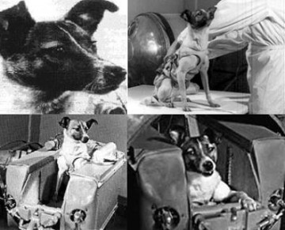
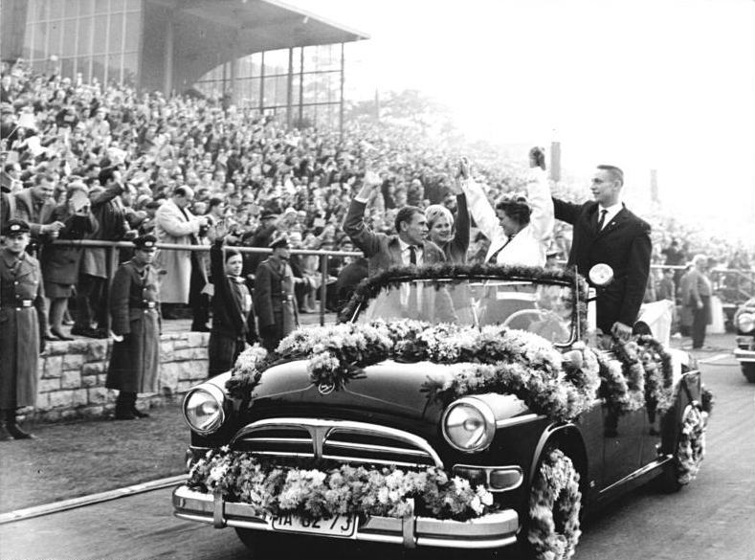
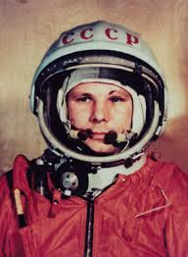
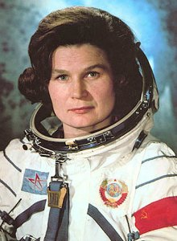

Slide 15
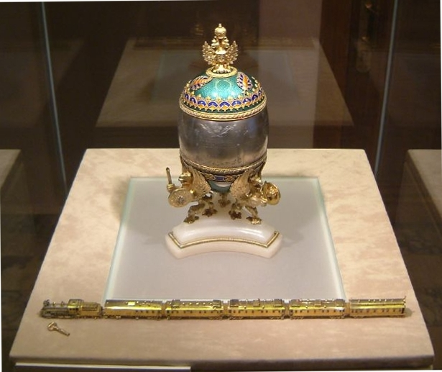
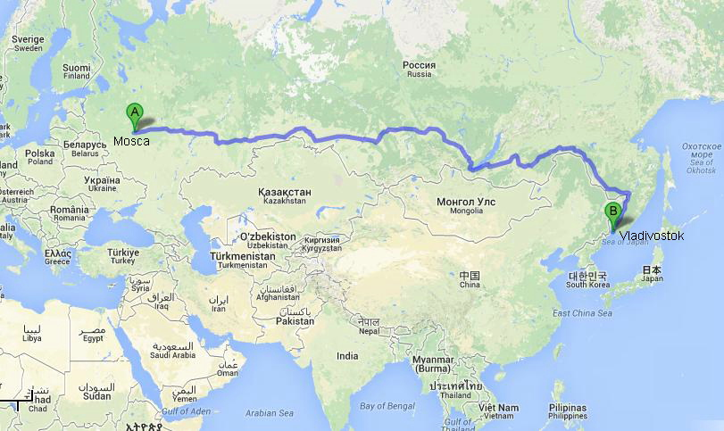
La transiberiana
Con i suoi 9.288,2 km è la ferrovia più lunga nel mondo;
Connette la città di Mosca con Vladivostok fin dal 1916, ed è tuttora in fase di espansione;
Effettua quasi 1000 fermate; costruita a partire dal 1891 con i condannati ai lavori forzati;
Attraversa 7 fusi orari;
Il tempo medio di viaggio è di una settimana.
L'Uovo Fabergé del 1900 è ispirato proprio alla Ferrovia Transiberiana, che in quel periodo non era ancora stata completata, e da essa prende il nome, appunto Uovo della Transiberiana.

Slide 16
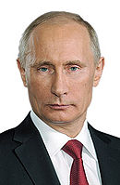
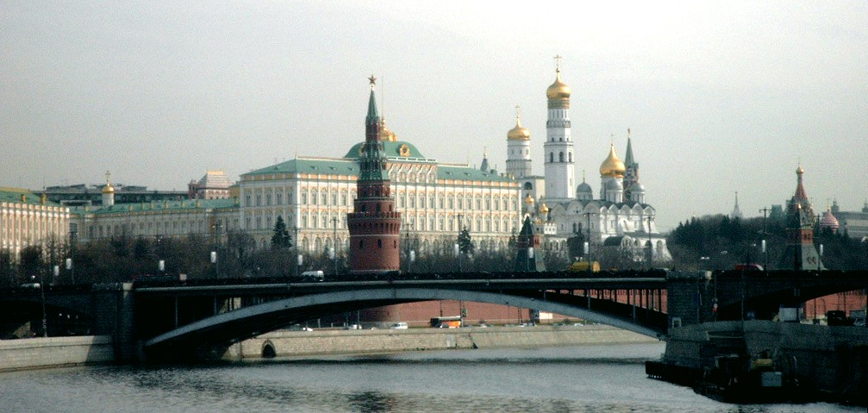
Ordinamento politico
La federazione russa è una Repubblica Federale.
Il Presidente viene eletto direttamente dal popolo e il suo mandato dura 6 anni.
L’attuale Presidente russo è Vladimir Putin, che domina la politica russa dal 1999.
Il Parlamento è bicamerale:
la camera bassa si chiama Duma e conta 450 membri eletti ogni 4 anni;
La camera alta è il Consiglio Federale e conta 170 membri, ovvero due per ogni regione.
Il governo ha sede nel Cremlino di Mosca, che si affaccia sulla piazza Rossa, patrimonio dell’Unesco.

Slide 17
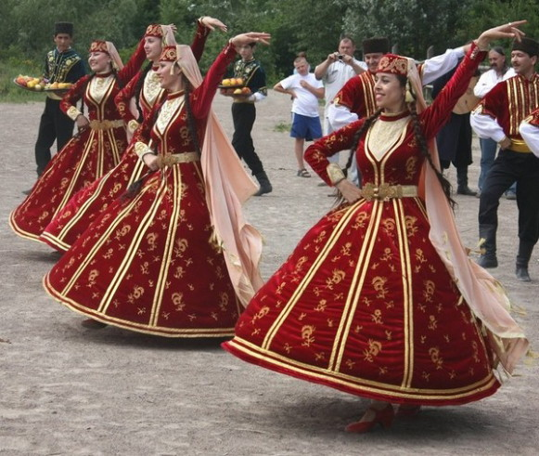
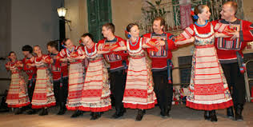
Popolazione
La Russia è scarsamente popolata: densità di popolazione di 8 abitanti/km².
Popolazione: quasi 150 milioni di abitanti; il 75% vive nella parte europea.
La lingua più diffusa è il russo (80% della popolazione), ma le lingue riconosciute sono 90.
Ci sono 160 etnie.

Slide 18
Storia
Nel 1237 il paese fu invaso dai Mongoli guidati da Genghis Khan (Orda d’oro).
Nel XIV sec. il ducato di Moscovia si espanse e cacciò i Mongoli. Ivan III il Grande è considerato il fondatore dello stato russo, perché ampliò i confini e consolidò l’indipendenza (1480). L’espansione continuò con Ivan IV detto il Terribile (1533-1584), che per primo assunse il titolo di zar (cioè di Cesare): istituì la servitù della gleba e prese il controllo della Chiesa ortodossa.
Dopo un periodo di caos noto come «periodo dei torbidi», nel 1613 prese il potere la dinastia dei Romanov, che lo mantenne fino al 1917 e fece della Russia una grande potenza europea.
La Russia partecipò alla I guerra Mondiale, con altissimi costi umani. Nel 1917 lo zar Nicola II rinunciò al trono e il potere passò ai Bolscevichi (Rivoluzionari), guidati dal leader comunista Lenin. Dalla Rivoluzione d’Ottobre nacque l’Unione Sovietica, il primo stato socialista, basato sulle teorie sociali ed economiche di Karl Marx e Friedrich Engels.
Stalin (1924-1953) avviò un processo di rapida industrializzazione, ma instaurò un regime dittatoriale, caratterizzato dalle grandi purghe, cioè le deportazioni nei gulag, campi di lavoro.

Slide 19
L’Unione Sovietica entra nella seconda guerra mondiale nel 1941 quando viene attaccata dalla Germania, nonostante la precedente stipula del patto Ribbentrop-Molotov nel 1939.
Decisiva fu la battaglia di Stalingrado: durò dal 17 luglio 1942 al 2 febbraio 1943. Due milioni di soldati sia dell'Asse sia sovietici furono uccisi, feriti o catturati; circa 40.000 civili persero la vita.
Durante la seconda guerra mondiale morirono circa 21 milioni di sovietici.
Alla fine della guerra USA e Regno Unito si allontanarono dall’Unione Sovietica: Winston Churchill condannò Stalin per aver fatto scendere sull’Europa una "cortina di ferro".
Gli anni successivi alla seconda guerra mondiale furono contraddistinti dalla cosiddetta "guerra fredda", un lungo periodo di contrapposizione e scontro ideologico fra gli Stati Uniti e i loro alleati (la NATO) e il blocco comunista, unito sotto il Patto di Varsavia.
Sulla fine degli anni ottanta, il leader sovietico Michail Gorbačëv, conscio delle gravi difficoltà dello Stato sovietico, iniziò un percorso di riforme, attraverso politiche di glasnost (trasparenza) e perestrojka (ricostruzione), che non si dimostrarono tuttavia sufficienti per impedire il collasso dell'Unione Sovietica.
La Russia dichiarò la sua indipendenza il 24 agosto 1991 come Federazione Russa; in quanto principale erede dell'Unione Sovietica, ha da allora cercato di mantenere la sua influenza globale promuovendo la fondazione della Comunità degli Stati Indipendenti, ostacolata in questo da gravi difficoltà economiche.

Slide 20
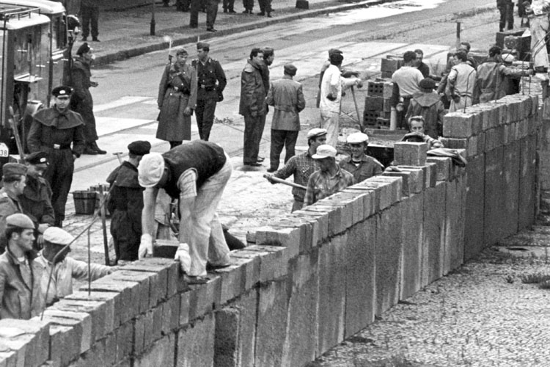
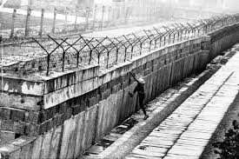
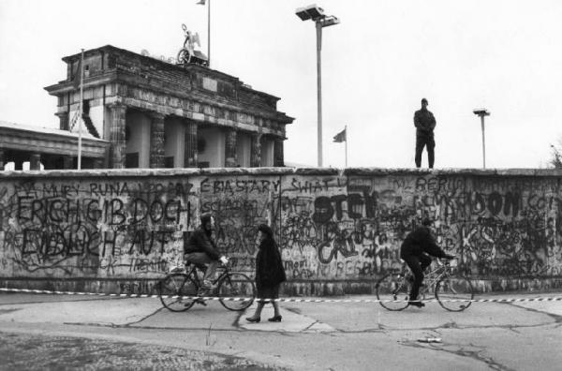
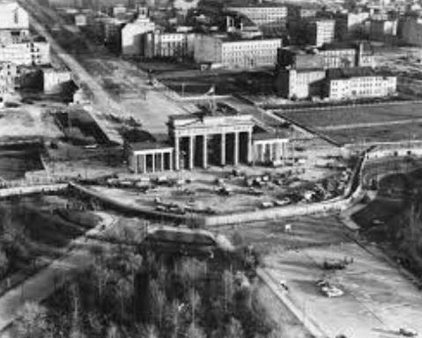
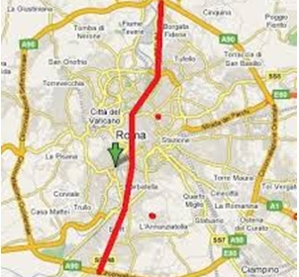

Slide 21
